Slide 1
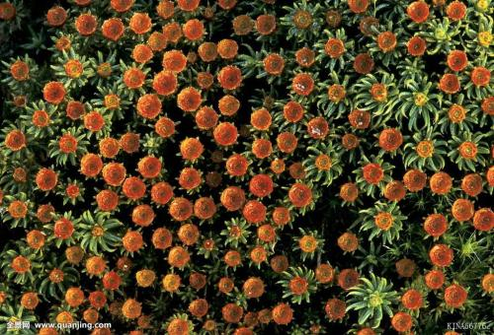
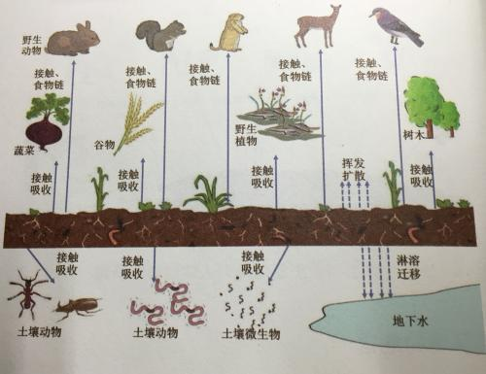
第2章：种群和群落

Slide 2
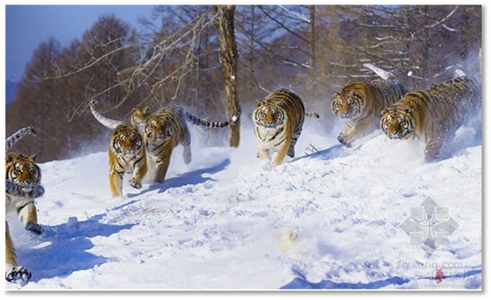
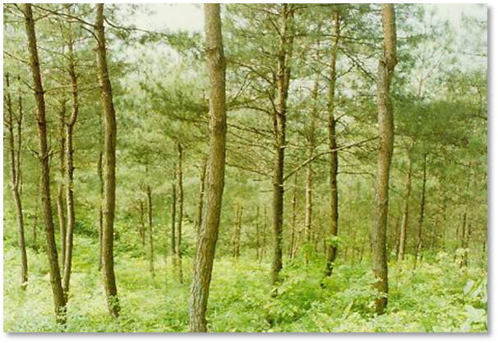
2.1 种群生态学
种群 (population)：某一特定的时间和空间中，可自由交配的同种个体的组合。
野生东北虎种群
马尾松种群

Slide 3
Population 一词来源于拉丁文 Populus。这一术语现在被广泛使用，在不同的学科，被译成不同的名词。
人口学中译为“人口”；
昆虫学中译为“虫口”；
植物分类学中译为“居群”；
社会学中译为“人、人民”；
生态学和遗传学中译为“种群”。

Slide 4
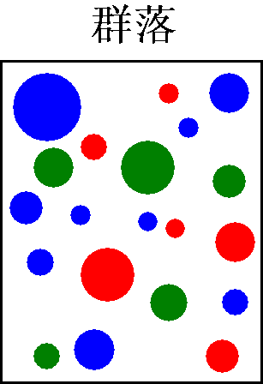
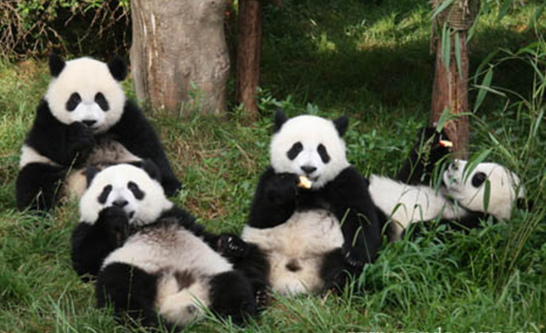
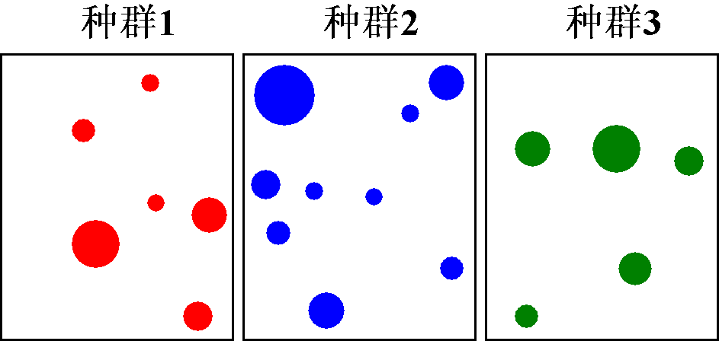
种群是生物群落的基本组成单位；
种群是物种在自然界中存在的基本单位；
从进化论的观点看，种群是一个演化单位。

Slide 5
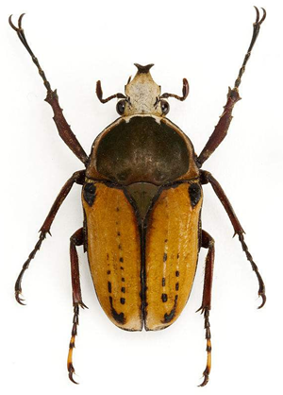
在种群的定义中，为什么强调“可自由交配”？

Slide 6
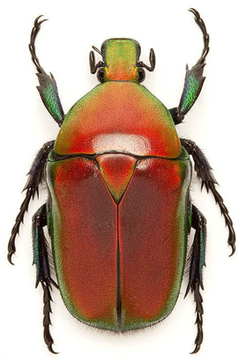
若干年后

Slide 7
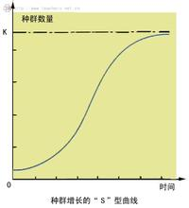
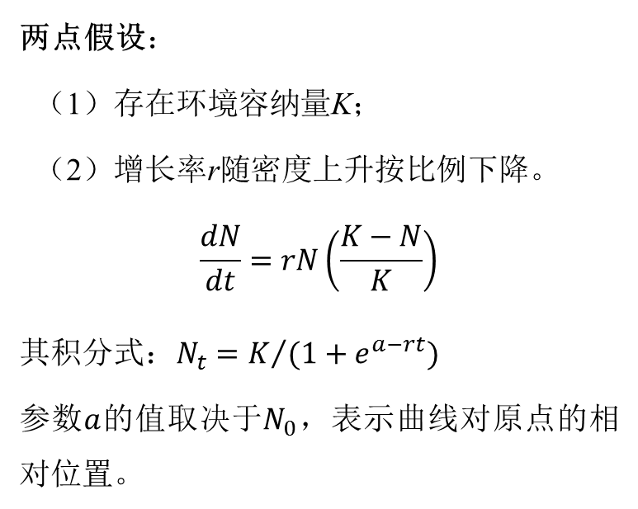
与密度有关的种群增长模型：Logistic 方程
两点假设：
（1）存在环境容纳量K；
（2）增长率r随密度上升按比例下降。
$$\frac{dN}{dt}=rN\left(\frac{K−N}{K}\right)$$
其积分式：$N_{t}=K/{(1+e^{a−rt})}$
参数$a$的值取决于$N_{0}$，表示曲线对原点的相对位置。
(N)
K
(t)

Slide 8
Logistic 曲线的5个时期：
开始期 (--A)：种群个体数很少，密度增加缓慢；
加速期 (AB)：随着个体数增加，密度增长逐渐加快；
转折期 (B)：个体数达到饱和密度一半 (K/2) 时，密度增长最快；
减速期 (BC)：个体数超过 K/2 以后，密度增长逐渐变慢；
饱和期 (C--)：种群个体数非常接近K 值而饱和。

Slide 9
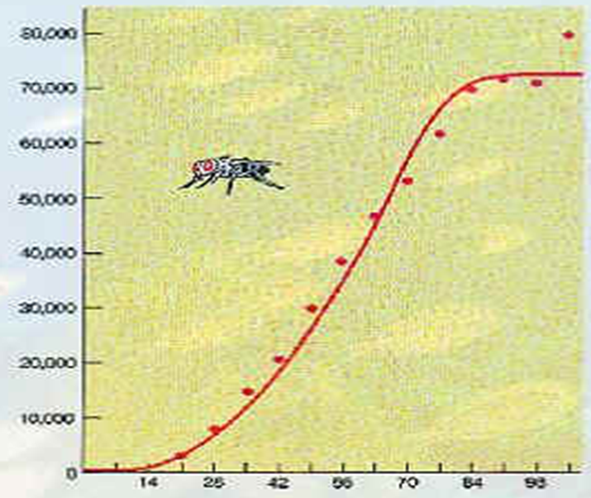
果蝇个体数量增长的拟合曲线

Slide 10
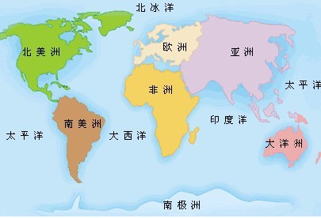
生态入侵（ecological invasion）：由于人类有意识或无意识的把某种生物带入适宜其栖息和繁衍的地区，种群不断扩大，分布区逐步稳定地扩展，这种过程称生态入侵。入侵种由于缺乏天敌制约，容易泛滥成灾。

Slide 11
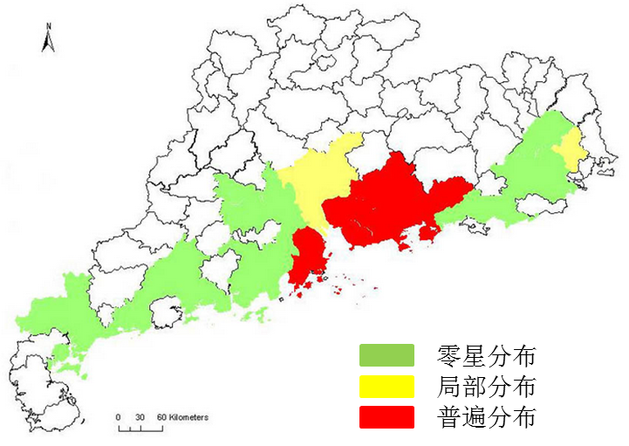
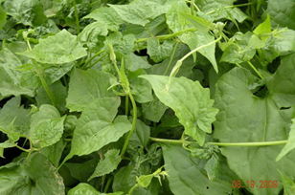
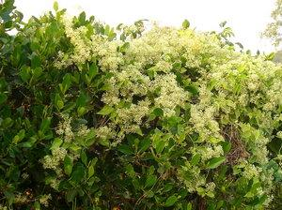
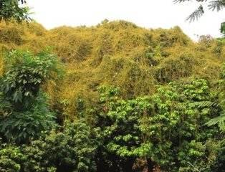
薇甘菊分布图
薇甘菊的危害

Slide 12
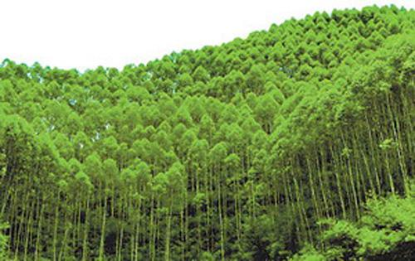
什么是外来种（alien species）？
什么是入侵种（invasive species）？
桉树是入侵种吗？
桉树人工林

Slide 13
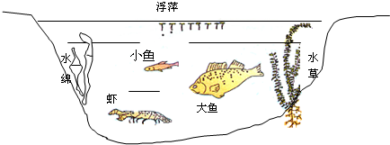
2.2 群落生态学
群落 (community)：在特定空间或特定生境下，具有一定的生物种类组成，与环境之间能彼此影响、相互作用，具有一定的外貌和结构（包括形态结构、营养结构），并具有特定的功能的生物集合体。
如何描述上述的水体生物群落？

Slide 14
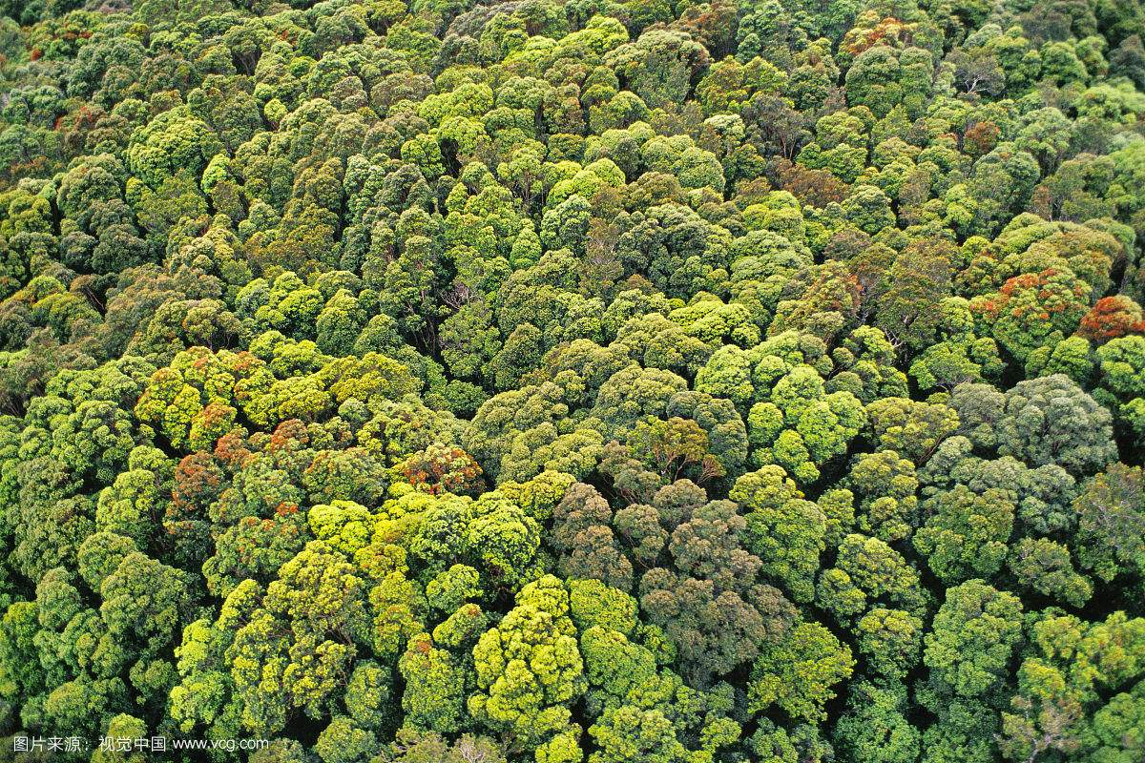
陆地上最重要的群落：森林群落

Slide 15

关于群落性质的两种对立观点
机体论观点：
定义：认为群落是客观存在的自然单位（实体），是一个有组织的生物系统，像有机体与种群那样。
理论依据：群落演替过程类似于一个有机体的生活史，有诞生、生长、成熟、死亡的不同发育阶段。
代表人物：美国生态学家 Clements（1916，1928）

Slide 16
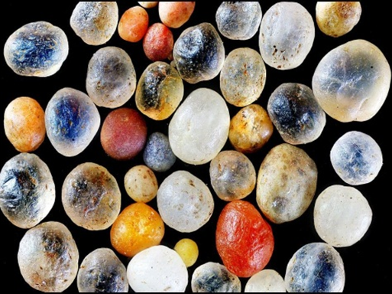
个体论观点
定义：认为群落并非自然界的实体，群落内的物种之间、个体之间只具有松散的联系。群落是生态学家为了便于研究，从一个连续变化着的植被连续体中，人为确定的一组物种的集合。
理论依据：因为群落的存在依赖于特定的生境与物种的选择性，但环境条件在空间与时间上都是不断变化的，环境的逐渐变化而引起的群落的差异性是连续的。因此群落之间不具有明显的边界。
代表人物：Gleason（1926）

Slide 17
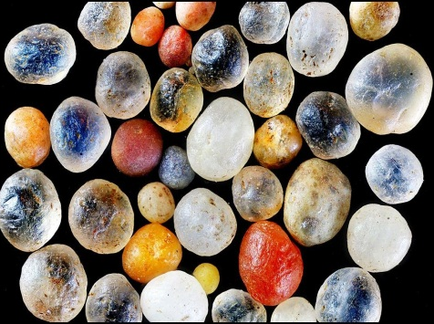
第三种观点：以上两派因研究区域与对象不同而各持己见。还有一些学者认为，两派学者都未能包括全部真理，现实的自然群落，可能处于个体论到机体论的连续谱中的任何一点，或称 Gleason – Clements 轴中的任何一点。
第三种观点
Gleason 的个体论
Clements 的机体论

Slide 18
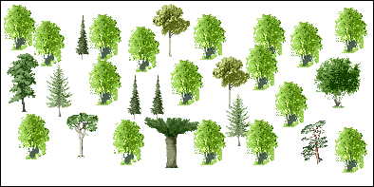
群落成员型分类：试分析下列植物群落物种组成的特点

Slide 19
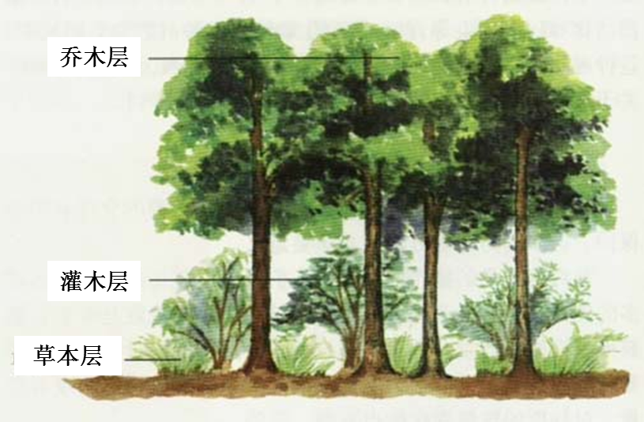
优势种（dominant species）：
定义：对群落结构、环境的形成有明显控制作用的植物种。特征是个体数量多、投影盖度大、生物量高、体积较大、生活能力较强。
群落的不同层次可以有各自的优势种，比如森林群落中，乔木层、灌木层、草本层、地被层分别存在各自的优势种。优势层（如森林的乔木层）的优势种，称为建群种（constructive species）

Slide 20
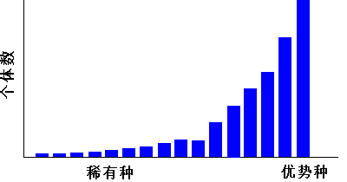
亚优势种（subdominant species）：指个体数量与作用都次于优势种，但在决定群落性质和控制群落环境方面仍起着一定作用的植物种。
伴生种（companion species）：为群落的常见种类，它与优势种相伴存在，但不起主要作用。
偶见种或稀有种（rare species）：是那些在群落中出现频率很低、个体数量稀少的种类。偶见种可能偶然地由人或动物带入，或随着某种条件的改变而侵入群落中，也可能是衰退中的残遗种。

Slide 21
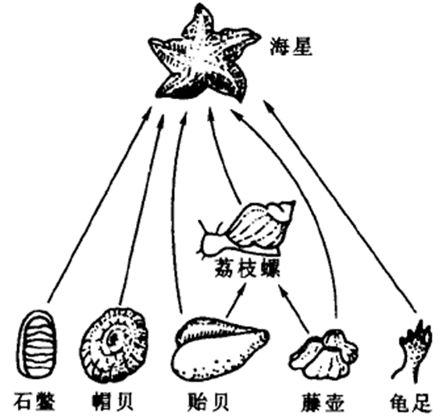
关键种（keystone species）：对群落结构、组成具有重要影响的一个物种，关键种的消失或削弱能引起整个群落发生根本性的变化。
Paine（1966）的岩底潮间带群落海星去除试验：海星以藤壶、贻贝、帽贝、石鳖等为食，如把所有海星去除，几个月后，样地中藤壶成了优势种，以后藤壶又被贻贝所排挤，贻贝成为优势种。该实验证明了顶级食肉动物是决定群落结构的关键种（keystone species）。

Slide 22
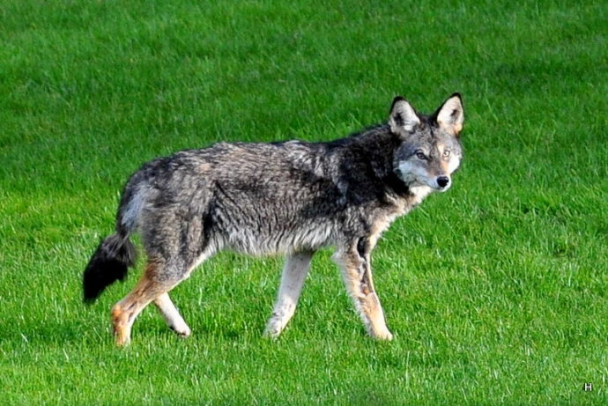
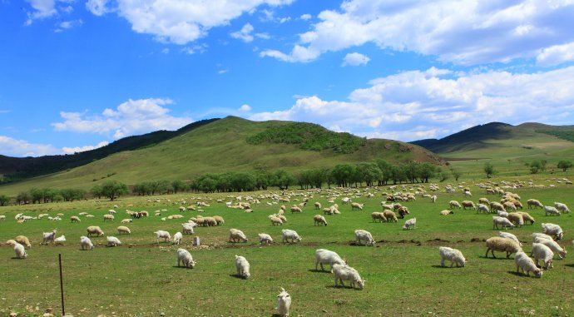
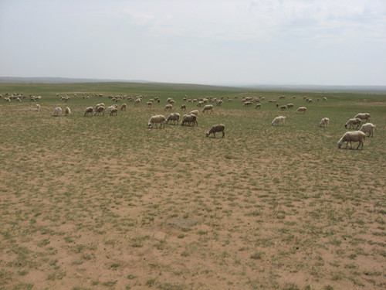
狼对草原有保护作用！

Slide 23
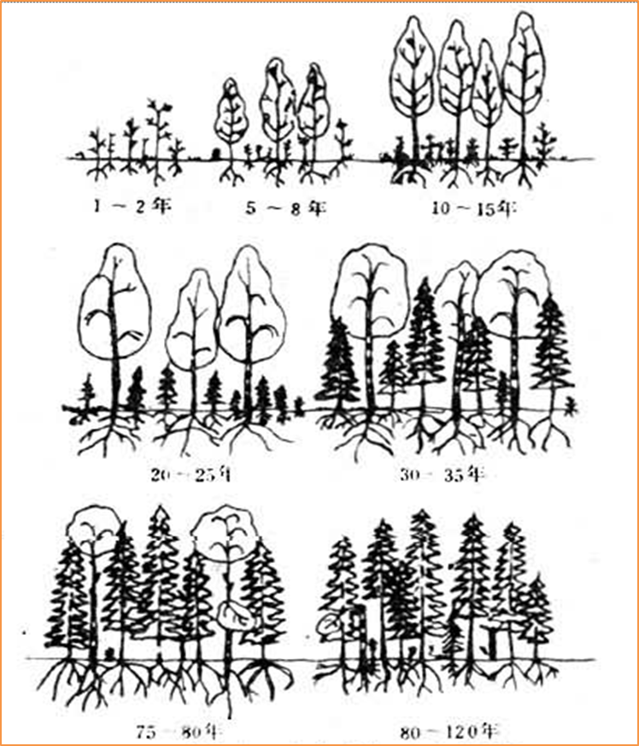
群落演替 (succession)：是一个群落代替另一个群落的过程，是朝着一个方向的连续的变化过程，是群落的基本性质发生了改变，这是群落动态的最重要特征。
桦树林被云杉林更替

Slide 24
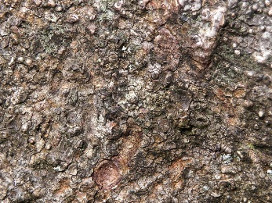
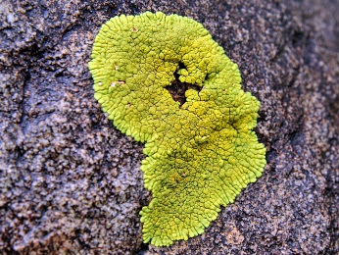
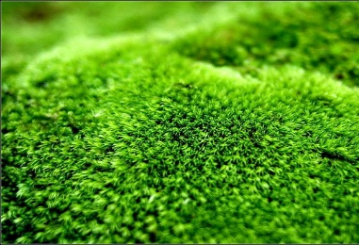
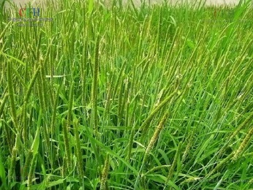
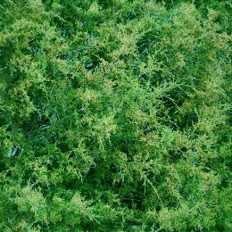

旱生演替系列
裸岩阶段
地衣植物群落阶段
苔藓植物群落阶段
草本植物群落阶段
灌木群落阶段
乔木群落阶段
旱生演替系列就是：
植物长满裸地的过程
种间关系形成的过程
群落环境的形成过程
土壤形成与植物演替协同发展的过程
裸岩阶段
地衣阶段
苔藓阶段
草本植物阶段
灌木阶段
森林阶段

